Slide 1
Week4 DL Answers

Slide 2
Week4_DL

Slide 3


Slide 4
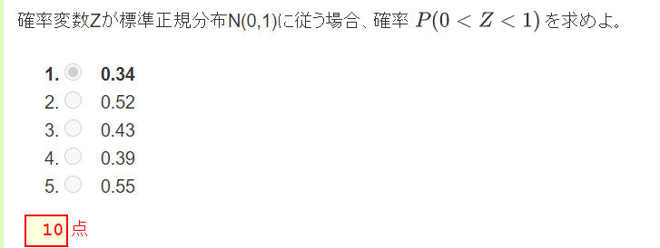

Slide 5
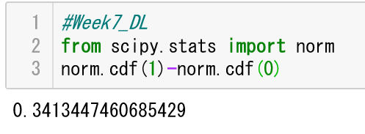

Slide 6


Slide 7


Slide 8
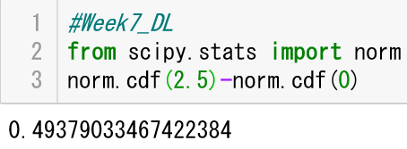

Slide 9
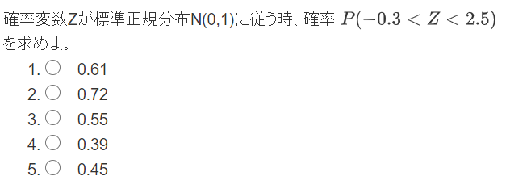

Slide 10
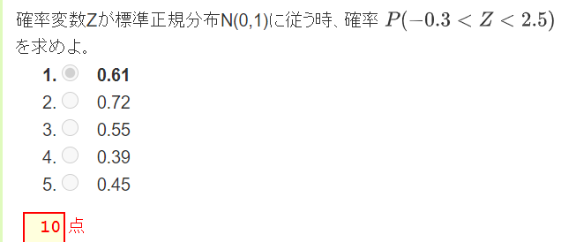

Slide 11
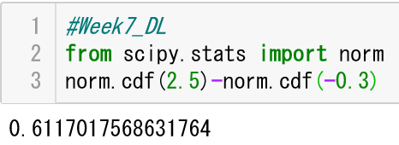

Slide 12
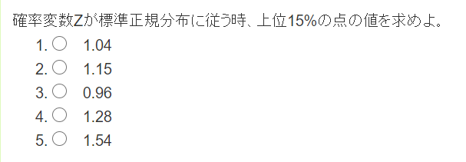

Slide 13
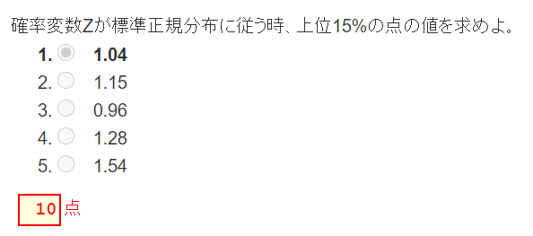

Slide 14
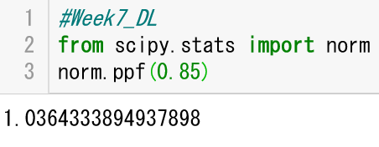

Slide 15
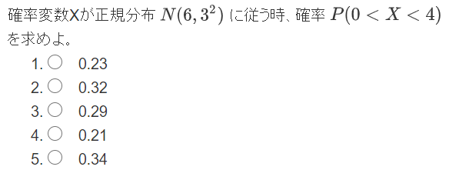

Slide 16
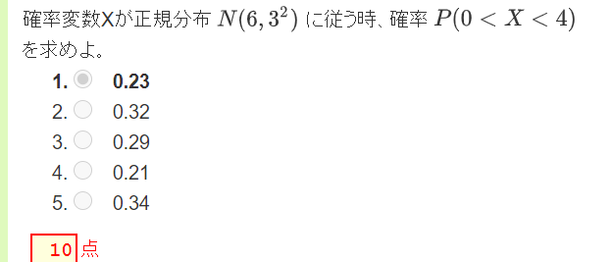

Slide 17


Slide 18


Slide 19
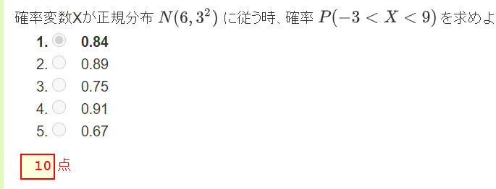

Slide 20


Slide 21


Slide 22


Slide 23
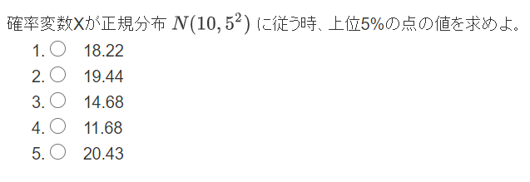

Slide 24
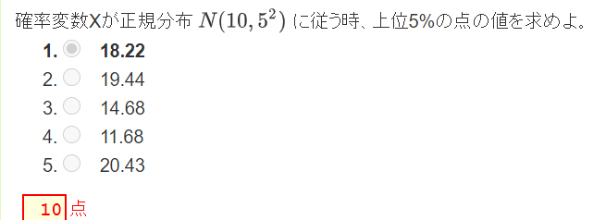

Slide 25


Slide 27


Slide 28

指数分布の問題では
①単位時間を決める
②それに応じたλの値を決める
で解ける。

Slide 29
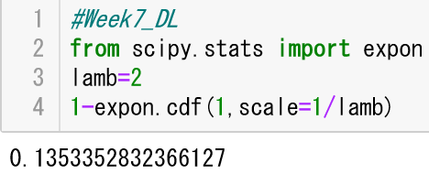
「1分より長くあく」に注意！
P(X>1)を求めたい、つまり1-P(X≦1) を求める。

Slide 30


Slide 31


Slide 32
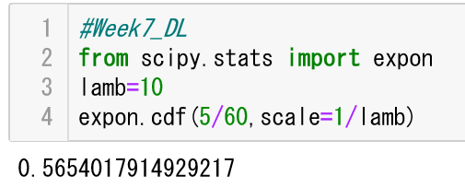
指数分布の問題では
①単位時間を決める
②それに応じたλの値を決める
で解ける。

Slide 33


Slide 34

指数分布の問題では
①単位時間を決める
②それに応じたλの値を決める
で解ける。

Slide 35
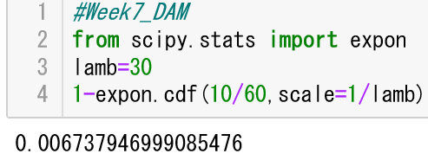
「10分より長くあく」確率が求めたいことに注意！
P(X>10/60)を求めたい、つまり1-P(X≦10/60) を求める(単位時間を1時間と
した場合)

